Slide 1
OSNOVNA ŠKOLA IVANA GUNDULIĆA, ZAGREB
UVODNI RODITELJSKI SASTANAK
26. lipnja 2019.

Slide 2
1. A, 1. B i 1. M ŠKOLSKA GODINA 2019/2020.
razrednice: Martina Grgec i Anita Letica
učiteljice u produženom boravku: Ivana Hemen Čuljak i Nika Gutić
učiteljice u hrvatsko-mađarskom odjeljenju: Željka Barković, Hajnalka Draganić i Katalin Lorencz Urkom

Slide 3
Kako protječe školski dan?
RUČAK I VRIJEME ZA ODMOR
11.30 – 13.30
PRODUŽENI BORAVAK
13.30 – 15.30
POPODNEVNO DEŽURSTVO
15.30 – 17.00
JUTARNJE DEŽURSTVO
7.00 – 7.45
NASTAVA
8.00 – 11.30
VELIKI ODMOR
9.35 – 9.50
Učenici u školu dolaze najkasnije u 7.50!

Slide 4
PUBLIKACIJA O ŠKOLI I KONTAKTI
WEB STRANICA ŠKOLE:
http://www.os-igundulica-zg.skole.hr
E-MAIL ŠKOLE:
skola@os-igundulica-zg.skole.hr
FACEBOOK
https://www.facebook.com/Osnovna-%C5%A1kola-Ivana-Gunduli%C4%87a-149793858712740/
ŠKOLSKE NOVINE

Slide 5
KONTAKTI I RAD STRUČNE SLUŽBE
Ravnatelj: prof. Zoran Čorkalo - zoran.corkalo@skole.hr
Psihologinja: prof. psihologije Irena Rasonja - irasonja@gmail.com
Defektologinja: soc. pedagoginja Martina Stojanović
Knjižničarka: prof. Iskra Osmačević
Tajnica: Andreja Zlodi Gunčić
Računovodstvo: Ljiljana Crnogaj Marendić

Slide 6
Izvannastavne aktivnosti
Etno – eko
Robotika
Kreativna reciklaža
Origami
Dramska skupina
Likovna grupa
Njemačka igraonica
Matematičke priče
Mali zbor
Erasmus + grupa

Slide 7
OSTALE AKTIVNOSTI TIJEKOM ŠKOLSKE GODINE 2019/2020.
INTEGRIRANA NASTAVA
TERENSKA NASTAVA
IZVANUČIONIČNA NASTAVA
PROJEKTNA NASTAVA
BOTANIČKI VRT - VRTEK
EUROPSKI PROJEKTI: ERASMUS + KA2
ETWINNING PROJEKTI
SURADNJA S POBRATIMSKIM ŠKOLAMA IZ SLOVENIJE I MAĐARSKE

Slide 8
UDŽBENICI
Škola za život
novi udžbenici
digitalni materijali
tableti
dodatni nastavni materijali i ispitni zadatci

Slide 9
ŠKOLSKA TORBA I PERNICA PRIBOR U PERNICI
3 NAŠILJENE OLOVKE
BIJELA GUMICA
ŠILJILO S KUTIJICOM
DRVENE BOJICE
FLOMASTERI
ŠKARE, LJEPILO, RAVNALO

Slide 10
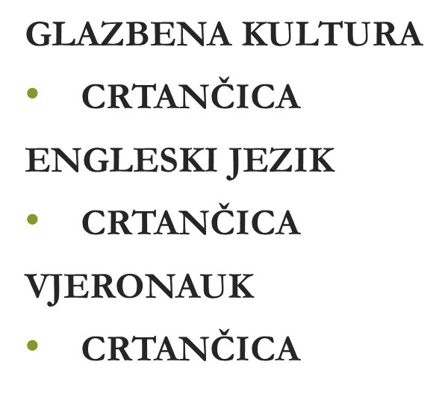
PISANKE
HRVATSKI JEZIK
CRTANČICA, PISANKA A
MATEMATIKA
2 BILJEŽNICE – MATEMATIKA 1
PRIRODA I DRUŠTVO
CRTANČICA

Slide 11
LIKOVNI PRIBOR
LIKOVNA MAPA (NARUČUJE ŠKOLA)
TEMPERE
VODENE BOJE, 3 MEKANA KISTA I 3 TVRDA KISTA – RAZLIČITE DEBLJINE
PALETA, ČAŠA, KRPICA, PODLOŽAK ZA STOL
PREGAČE
BIJELI GLINAMOL

Slide 12
LIKOVNI PRIBOR
ULJNE PASTELE
PLASTELIN
ŠKARE I LJEPILO
TUŠ I DRVCE
UGLJEN
KOLAŽ
2 CRNA FLOMASTERA

Slide 13
OSTALI PRIBOR
2 TROKUTA
TZK (BIJELA MAJICA, SPORTSKE KRATKE HLAČE ILI TAJICE, ČVRSTE TENISICE)
ŠKOLSKA OBUĆA – PAPUČE

Slide 14
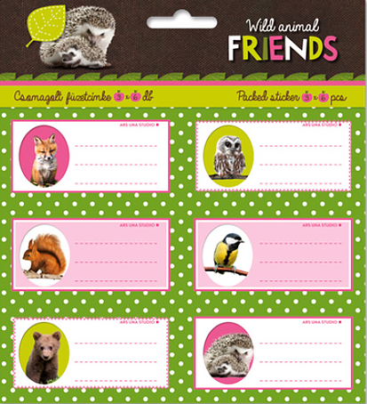
NALJEPNICE S IMENIMA
IME I PREZIME
RAZRED
NASTAVNI PREDMET
SVE UDŽBENIKE OMOTATI PROZIRNIM OMOTIMA I STAVITI NALJEPNICE

Slide 15
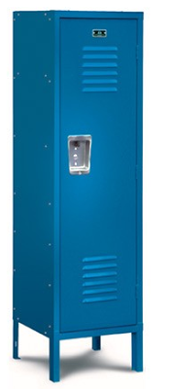
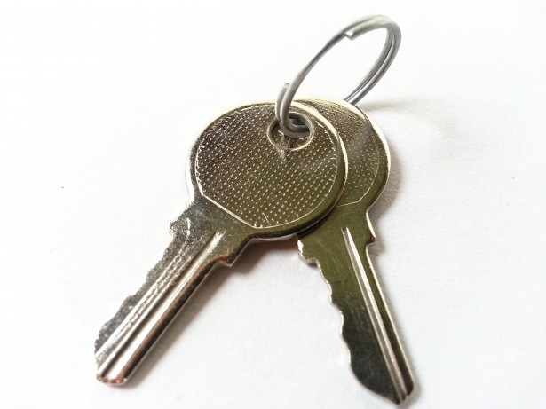
GARDEROBNI ORMARIĆI
Godišnja cijena najma ormarića iznosi 35 kn.
Učenici će ključeve dobiti u prvom tjednu nastave.
Ormarići će se nalaziti uz učionice na 1. katu.

Slide 16
1. ŠKOLSKI DAN , 9. RUJNA 2019.
priredba dobrodošlice u 10.00 sati u školskoj blagovaonici
nakon priredbe učenici sa svojim učiteljicama odlaze u razrede
udžbenici će učenike dočekati na školskim klupama, za dodatne nastavne materijale i radne bilježnice ćemo se dogovoriti na prvom roditeljskom sastanku
prvi dan nastave učenici u škole donose svoje školske torbe
učenici uz pomoć roditelja nose udžbenike kući

Slide 17
Hvala na pažnji!

